Slide 1


مقایسه میزان اینولین در گیاهان قندرون، شنگ و کاسنی
گروه آموزشی بیوتکنولوژی،
دانشکده کشاورزی،
دانشگاه بوعلی‌سینا،
همدان
زینب دهنوی دانشجوی کارشناسی ارشد بیوتکنولوژی دانشکده کشاورزی دانشگاه بوعلی سینا همدان
هدایت باقری استادیار گروه بیوتکنولوژی دانشکده کشاورزی دانشگاه بوعلی سینا
Zeynab.dehnavi1655@gmail.com

Slide 2
چکیده
گیاهان کاسنی (Cichorium intybus L.)، شنگ (Tragopogon dubius L.) و قندرون (Chondrilla juncea L.) گیاهانی 2 ساله از خانواده آستراسه بوده و جز گیاهانی هستند که ریشه آن ها دارای مقادیر قابل توجه اینولین می باشند. اینولین خطی یکی از ساده ترین انواع فروکتان است که به علت دارا بودن ویژگی های مفید تغذیه ای و عملکردی نظیر جایگزین چربی، بهبود بافت و اثرات پری بیوتیک به طور گسترده ای در صنایع غذایی در سطح جهان مورد استفاده قرار می گیرد.
در این پژوهش، اینولین هر سه گیاه تحت شرایط یکسان استخراج شده و مقدار اینولین و بازده استخراج آن ها با یکدیگر مقایسه شد.
نتایج نشان می دهد که مقدار اینولین در گیاه قندرون نسبت به گیاهان دیگر بیشتر بوده و اختلاف معنی داری با سایر گیاهان مورد بررسی در خانواده آستراسه دارد و همچنین درجه پلیمریزاسیون این گیاه نسبت به سایر گیاهان مورد بررسی بالاتر می باشد.
کلمات کلیدی: کاسنی، شنگ، قندرون، اینولین، پری بیوتیک، درجه پلیمریزاسیون

Slide 3
مقدمه
بیشتر گیاهان نشاسته را به عنوان کربوهیدرات ذخیره می کنند اما کربوهیدرات ذخیره شده دیگری مانند اینولین در گیاهان وجود دارد. اینولین نوعی فروکتان است که در بیش از 36000 گونه گیاهی از جمله خانواده آستراسه وجود دارد. گیاهان کاسنی، شنگ و قندرون حاوی مقادیر زیادی اینولین هستند که در این پژوهش مورد مقایسه قرار می گیرند. به طور معمول ، اینولین خالص یک پودر سفید است و به عنوان یک ماده غذایی کاربردی بسیار مورد استفاده قرار می گیرد (لروکس، 1996). اینولین یک مولکول واحد نیست بلکه ترکیبی از اولیگوساکارید و پلی ساکارید است که از واحدهای فروکتوز تشکیل شده است (لوپز-مولینا و همکاران ، 2005)، و وجود آن در ریشه های کاسنی به عنوان یک ماده غذایی کاربردی در نظر گرفته می شود. زیرا این امر بر فرایندهای فیزیولوژیکی و بیوشیمیایی تاثیر می گذارد و می تواند منجر به سلامتی بهتر و کاهش خطر ابتلا به برخی بیماری ها شود. (کیپ و همکاران، 2006؛ موریس، 2012).
اینولین در انواع منابع گیاهی مانند کنگرفرنگی، کاسنی، قاصدک، پیاز، سیر، موز، مارچوبه و تره فرنگی ساخته و ذخیره می شود (میلانی و همکاران، 2011).
در کاسنی سه ژن 1-SST،1-FFT و 1-FEH در بیوسنتز اینولین نقش دارند (معروفی و همکاران، 2010 ). آنزیم FFTواحد فروکتوزیل را از یک فروکتان دهنده به انتهای یک گیرنده منتقل کرده که منجر به طویل شدن پذیرنده ها و تخریب دهنده ها می شود. ویژگی هایFFT تعیین کننده نوع پیوند گلیکوزیدی و الگوی ساختاری فروکتان است. FEH در گیاهان منجر به تخریب فروکتان ها و آزادسازی فروکتوز آزاد از انتهای زنجیره می شود. بنابراین تعادل بین 1-FFT و 1-FEH بر تغییرات طول فروکتان یا درجه پلیمریزاسیون آنها اثر گذار است. همچنین معرفی ژن های 1-SST و 1-FFT به گیاهان غیر تولید کننده فروکتان و اینولین منجر به تولید گیاهان تراریختی که قادر به تولید اینولین هستند می شود (شوریده و همکاران، 1392).

Slide 4
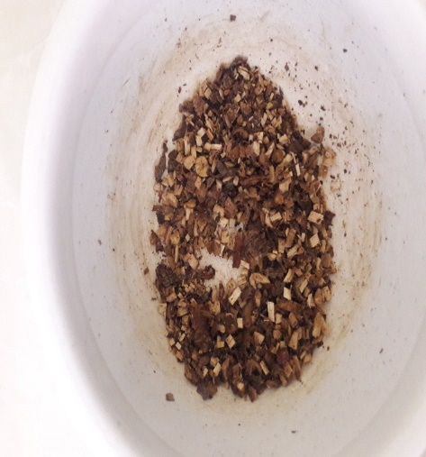
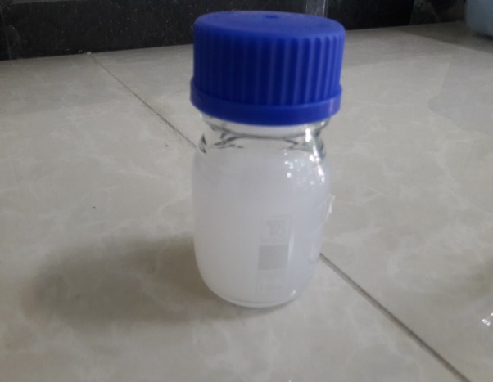
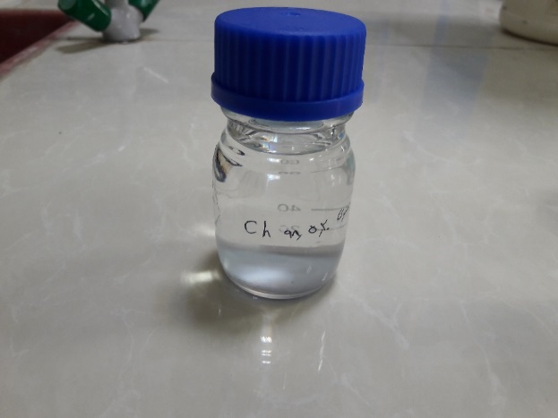
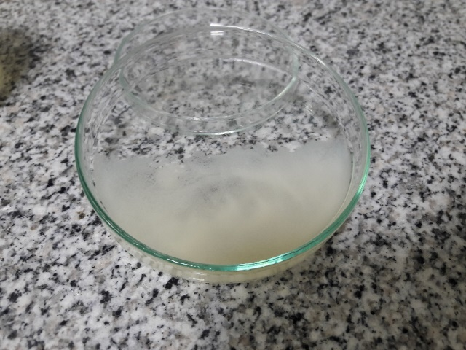
روش‌ انجام تحقیق
جهت استخراج اینولین مراحل زیر انجام می گیرد:
ابتدا ریشه ی گیاهان برداشته شده و به منظور حذف آلودگی سطحی ریشه ها با آب شسته شدند( بهتر است از ریشه های 2 ساله که اینولین بیشتری دارند استفاده شود). 10 گرم از ریشه ی تازه را برداشته و مقدار 50 میلی لیتر آب مقطر به آن اضافه شده و به مدت 1 ساعت در دمای 60 درجه قرار گرفت سپس با استفاده از کاغذ صافی عصاره ی حاصل صاف شد. به منظور حذف ذرات کلوئیدی مانند پکتین، پروتئین و مواد دیواره سلولی، 3 میلی لیتر هیدروکسید کلسیم 5 درصد را به عصاره اضافه شده و عصاره را در دمای 60 درجه به مدت نیم ساعت قرار گرفت و پس از آن عصاره صاف شد. جهت رسوب سایر مواد گیاهی 3 میلی لیتر اسید فسفریک 10 درصد را به عصاره اضافه و به مدت 2 الی 3 ساعت آن در دمای 60 درجه قرار گرفت و سپس صاف شد و همچنین به منظور حذف رنگ عصاره از کربن فعال استفاده شد. برای تشکیل رسوب اینولین، 3 برابر حجم عصاره اتانول 96 درصد را به آن اضافه و به مدت 48 ساعت در آون و در دمای 40 درجه قرار داده شد و سپس برای خشک شدن اینولین آن را داخل پتری دیش ریخته و 2 روز در دمای اتاق قرار گرفت.

Slide 5
فرضیه‌ها
اینولین را می توان از گیاهان کاسنی، شنگ و قندرون استخراج نمود.
میزان اینولین در گیاهان کاسنی، شنگ و قندرون متفاوت است.

Slide 6
بحث و نتیجه‌گیری
با توجه به یکسان بودن شرایط استخراج اینولین در سه گیاه کاسنی، شنگ و قندرون، بازده استخراج و درصد اینولین استخراج شده در گیاه قندرون بالاتر بوده و اختلاف معنی داری باگیاهان شنگ و کاسنی دارد
پس از قندرون، گیاه کاسنی نسبت به گیاه شنگ درصد اینولین بیشتری دارد.
همچنین، درجه پلیمریزاسیون یا DP در گیاه قندرون بیشتر از گیاهان دیگر بود بنابراین گیاه قندرون از میزان اینولین بیشتری برخوردار است و می تواند به عنوان منبع مهم استخراج اینولین قرار گیرد.

Slide 7
تقدیر و تشکر
صمیمانه تشکر میکنم از استاد راهنمای گرامی جناب آقای دکتر هدایت باقری جهت راهنمایی های ارزشمندشان و همچنین از کلیه افرادی که در انجام این پایان نامه من را یاری نمودند.

Slide 8
منابع
شوریده، ه، پیغمبری، س، امیدی، م، نقوی، م، معروفی، ا و حسینی نژاد، م. (1392). هم ردیفی توالی آنزیم های مسیر بیوسنتز اینولین در گیاهان. مهندسی ژنتیک و ایمنی زیستی. دوره دوم. شماره1. صفحه 49-58.
Kip, P., Meyer, D., & Jellema, R.H., (2006). "Inulins improve sensoric and textural properties of low-fat yoghurts". International Dairy Journal, 16:1098-1103.
López-Molina, D., Navarro-Martínez, M. D., Melgarejo, F. R., … J. N. (2005). Molecular properties and prebiotic effect of inulin obtained from artichoke (Cynara scolymus L.). Phytochemistry, 66, 1476–1484. https:// doi.org/10.1016/j.phytochem.2005.04.003.
Maroufi, A., Van Bockstaele, E., & De Loose, M. (2010). Validation of reference genes for gene expression analysis in chicory (Cichorium intybus) using quantitative real-time PCR. BMC molecular biology, 11(1), 15.
Milani, E., Koocheki, A. & Golimovahhed, Q.Ali. (2011). Extraction of inulin from Burdock root(Arctium lappa) using high intensity ultrasound. International Journal of Food Science and Technology, 46, 1699–1704.
Morris, C., & Morris, G.A., (2012). "The effect of inulin and fructo-oligosaccharide supplementation on the textural, rheological and sensory properties of bread and their role in weight management: A review". Food Chemistry, 133: 237-248.
Silva R (1996) Use of inulin as a natural texture modifier. Cereal Foods World 10:792-795.

